Slide 1
Муниципальное автономное дошкольное образовательное учреждение детский сад общеразвивающего вида с приоритетным осуществлением деятельности по художественно-эстетическому развитию воспитанников № 524
ЕДИНЫЙ ДЕНЬ ОТКРЫТЫХ ДВЕРЕЙ – 08.04.2023
Комплектование МДОО
города Екатеринбурга
на 2023/2024 учебный год

Slide 2
Нормативно – правовые документы
Федеральный закон от 29.12.2012 № 273-ФЗ «Об образовании в Российской Федерации»;
2. Приказ Министерства образования и науки Российской Федерации от 08.04.2014 № 293 «Об утверждении Порядка приёма на обучение по образовательным программам дошкольного образования»
3. Приказ Министерства образования и науки Российской Федерации от 30 августа 2013 № 1014 «О порядке организации и осуществления образовательной деятельности по основным общеобразовательным программам – образовательным программам дошкольного образования (с изменениями, внесенными на основании приказа Министерства просвещения от 21.01.2019 № 32)
4. Приказ Министерства образования и науки Российской Федерации от 28.12.2015 № 1527 «Об утверждении Порядка и условий осуществления перевода обучающихся из одной организации…»
5. Постановление Администрации города Екатеринбурга от 29.06.2012 № 2807 «Об утверждении Административного регламента предоставления муниципальной услуги «Прием заявлений, постановка на учет и зачисление детей в образовательные учреждения, реализующие основную общеобразовательную программу дошкольного образования (детские сады)» (с имениями).
6. Распоряжение Управления образования Администрации города Екатеринбурга от 22.11.2016 № 2561/46/36 «Об утверждении Положения о порядке учета детей, подлежащих обучению по образовательным программам дошкольного образования в муниципальном образовании «город Екатеринбург», с изменениями от 31.07.2019 № 1771/46/36

Slide 3
Учет детей для зачисления в МДОО
ведется по возрастным группам, начиная с даты рождения детей от 01 сентября по 31 августа следующего календарного года
(по количеству полных лет
на 1 сентября текущего года):
дети до 3-х лет — в группу раннего возраста;
дети 4-го года жизни — в младшую группу;
дети 5-го года жизни — в среднюю группу;
дети 6-го года жизни — в старшую группу;
дети 7-го года жизни — в подготовительную группу.

Slide 4
Модель работы по зачислению детей в МДОО
Управление
образования
МДОО
Родители
Направление в МДОО списков детей;
Прием и регистрация заявлений на смену;
Анализ данных о количестве зачисленных детей и количестве вакантных мест;
Формирование списков к заседанию городской комиссии.
Получение распоряжений и списков детей;
Информирование родителей о предоставлении места в МДОО;
Пошаговое выполнение действий по информированию и зачислению в системе АИС «Образование»;
Работа с родителями, зачисление детей.
Отслеживание (получение) информации о направлении в МДОО через ЕПГУ;
Принятие решения о зачислении ребенка на предоставленное место;
Предоставление документов для зачисления ребенка в МДОО;
Заключение договора об образовании.

Slide 5
Приказ Министерства образования и науки
Российской Федерации от 08.04.2014 № 293
«Об утверждении Порядка приёма на обучение
по образовательным программам
дошкольного образования»
Прием в образовательную организацию осуществляется по личному заявлению родителя (законного представителя) ребенка при предъявлении оригинала документа, удостоверяющего личность родителя (законного представителя),
Прием детей, впервые поступающих в образовательную организацию, осуществляется на основании медицинского заключения.
Родители (законные представители) детей, предъявляют оригинал свидетельства о рождении ребенка, свидетельство о регистрации ребенка по месту жительства или по месту пребывания на закрепленной территории или документ, содержащий сведения о регистрации ребенка по месту жительства или по месту пребывания.

Slide 6
Плата, взимаемая с родителей
(законных представителей) за присмотр и уход за детьми, осваивающими образовательные программы
дошкольного образования
На основании Распоряжения Департамента образования Администрации города Екатеринбурга плата, взимаемая с родителей (законных представителей) за присмотр и уход за детьми, осваивающими образовательные программы дошкольного образования в муниципальных образовательных организациях муниципального образования «город Екатеринбург», на 2023 год установлена:
в группе раннего возраста (от 2 до 3 лет) в течение 10,5 часов – 2940,0 руб. в месяц за одного ребенка;
в группах полного дня пребывания (в течение 10,5 часов) – 3450,0 руб. в месяц за одного ребенка

Slide 7
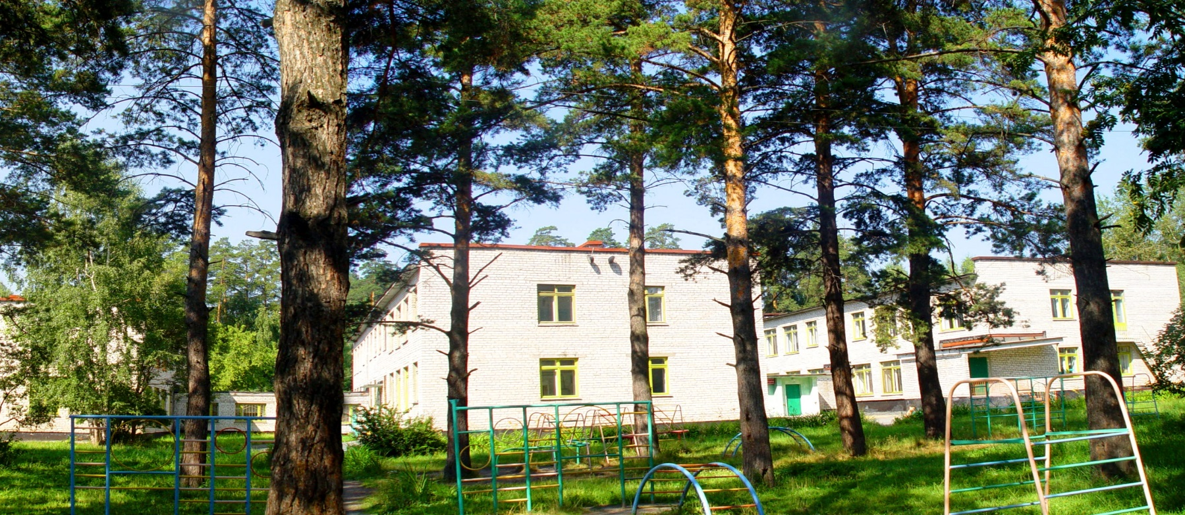
Муниципальное автономное дошкольное образовательное учреждение детский сад № 524
Заведующий: Адрес: 620007, г. Екатеринбург,
Фефелова Наталья Анатольевна ул. Прибалтийская, 62
Телефон/факс:(343) 252-04-23
сайт: https://www.524.tvoysadik.ru E-mail:mbdou524@mail.ru

Slide 8
В комплектование 2023-2024 года
в МАДОУ детский сад № 524 планируется набор
Детей с 1,5 до 2 лет —
в группу раннего возраста – 1группа;
Детей с 2 до 3 лет —
в младшие группы – 3 группы.

Slide 9
Уважаемые родители! На сайте МАДОУ №524 вы можете познакомиться с информацией о педагогическом составе, о программах используемых при работе с детьми, об условиях созданных для детей, и о важных событиях в жизни детского сада.
Мы подготовили для вас видеоматериалы «Добро пожаловать»,
и слайд-фильм «Праздники в детском саду»

